Slide 1
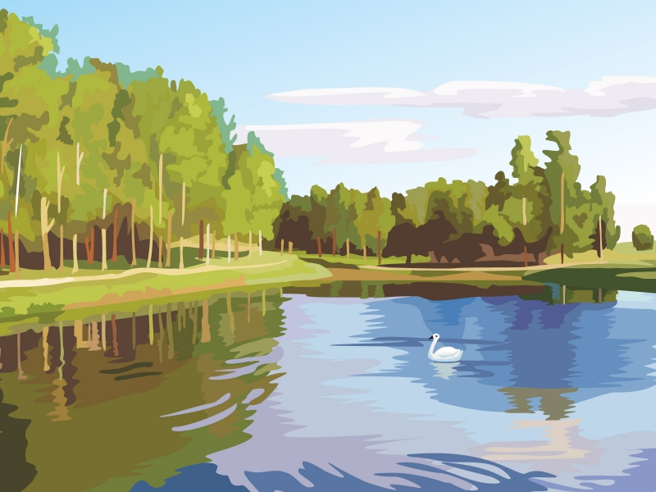
рр
Река Грамматика

Slide 2
В_ДОР_СЛИ

Slide 3
КАМЫШ_ ,РОГОЗ

Slide 5
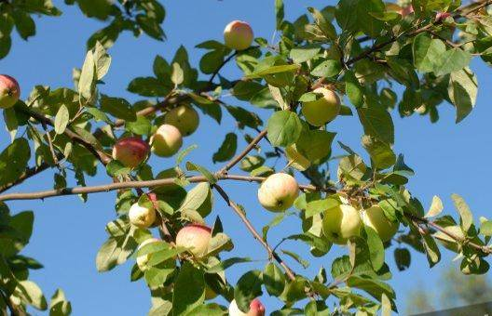
ЯБЛОНЬКА
Р_сти, р_сти яблонька
Подр_стай!
Цв_ти, цв_ти яблонька
Расцв_тай!
З_лотое солнышко,
Жарче грей!
Выр_стайте яблоки
Поскорей!
Р_сла, р_сла яблонька
Подр_сла.
Цв_ла, цв_ла яблонька
Отцв_ла.
Отр_хнула яблонька
Свой наряд,
И поспели яблоки
Для ребят.
Н.Забила

Slide 7
Сад вырос.
У нас во дворе есть садик. Его вырастили ребята нашего дома. Сначала двор был плохой. Только у забора росла едва заметная травка. Потом мы посадили деревья, цветы и стали их выращивать.
Появились первые ростки. Мы оберегали каждое растение. Цветы росли на наших глазах. Деревья заметно подрастали. Наш двор стал зеленым, а садик всё растет и хорошеет.

Slide 8
Б_ РЕЖОК
ПОЛ_ ЖИЛ
Т_ ЧЕНИЕ
Р_ КА
Р_ СТЕТ
РАСПОЛ_ ГАТЬСЯ
С_ ДОВЫЙ
ВЫР _С

Slide 9
С какими преградами-орфограммами вы сегодня встретились? Можно ли проверять чередующуюся гласную в корне слова ударением?

Slide 10
ДОМАШНЕЕ ЗАДАНИЕ
1.РАБОТА С КАРТОЧКОЙ
2. ПОВТОРИТЬ ОРФОГРАММЫ №10-13

Slide 11
Используемые материалы
http://www.liveinternet.ru/users/prinzessin_m/post180900889/
http://www.koshki-mishki.ru/

